Slide 1

Opplegg 25 - Statistikk i naturfag og samfunnsfag
- kva for nokre typar data finst, og korleis bør dei representerast?
Bruk av statistikk i naturfag og samfunnsfag følger gjerne ei inndeling som dette. Det tyder ikkje at grensene for dei ulike typane data er fullstendig klare, eller at nokre av framstellingane ikkje kan brukast i begge fagområda.
Naturfag
Data som skal «bli éin verdi» og fordeler seg rundt denne.
Dette er typiske målingar vi gjer i naturfag, der vi held alle andre variablar mest mogleg fast. Da vil vi få ulike verdiar på grunn av feilkjelder og måleuvisse. Feilkjeldene får vi ikkje gjort så mykje med, men vi kan diskutere kva vi trur påverkar målingane våre. Måleuvissa kan vi finne ut av storleiken på, ved å rekne ut gjennomsnitt og standardavvik for målingane våre.
Døme: Måling av lengda på ein gjenstand, måling av farten til en bil, eller måling av vindstyrke.
2) Data som utviklar seg over tid.
Mange av målingane vi gjer i naturfag går ut på å måle ein variabel som endrar seg over tid. Desse målingane er det som regel nyttig å vise med eit linjediagram.
Døme: Temperaturen i løpet av eit døgn eller blodsukkernivået i løpet av ei veke.
Samfunnsfag
1) Data som spreier seg på ulike verdiar, med eit avgrensa tal på verdiar eller kategoriar.
Dette er typiske målingar vi gjer i samfunnsfag gjennom spørjeundersøkingar. Der er det gjerne lagt inn eit avgrensa tal svaralternativ med ein likert-skala. Denne typen data passar veldig godt å vise fram i ein frekvenstabell eller eit stolpediagram. Eit sektordiagram er fint å bruke i dei situasjonane at fordelinga av de ulike verdiane er viktig i høve til kvarandre.
Døme: Karakterfordelinga på ein prøve eller partitilhøyringa for folk.
2) Data som har så mange ulike verdiar at vi må dele dei inn i intervallar.
Mykje av dei dataa vi samlar inn i samfunnsfag, har så mange ulike verdiar at vi ikkje kan ta med alle enkeltverdiane. Da lagar vi grupper som inneheld fleire av verdiane, vi lagar intervall. Denne typen data kan presenterast med tabellar eller histogram.
Eksempler: Høgdefordeling for gutar på 10 år eller lengda på skulevegen for ein klasse.
3) Data som utviklar seg over tid.
Mykje av dataa vi samlar i samfunnsfag går ut på å måle éin variabel som endrar seg over tid. Desse målingane er det som regel nyttig å vise med eit linjediagram, akkurat som i naturfag. I samfunnsfag blir desse dataa gjerne samla inn i spørjeundersøkingar, og ikkje målte direkte med måleinstrument og sensorar.
Døme: Talet på personar som stemmer på eit visst parti i løpet av 10 år eller korleis folketalet endrar seg over tid.

Slide 2
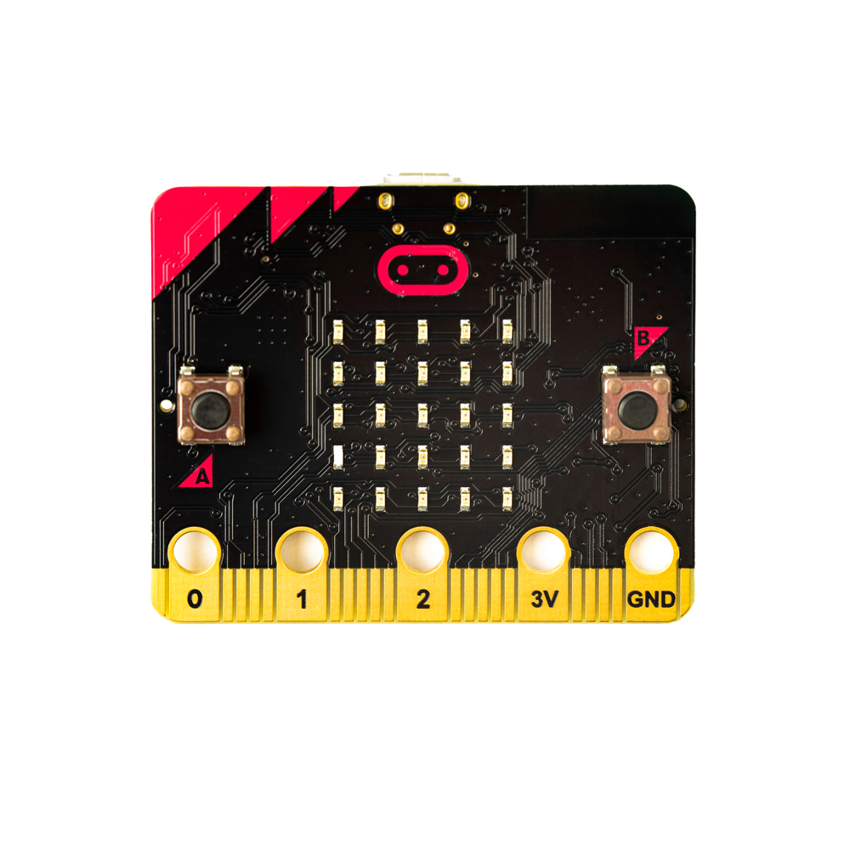
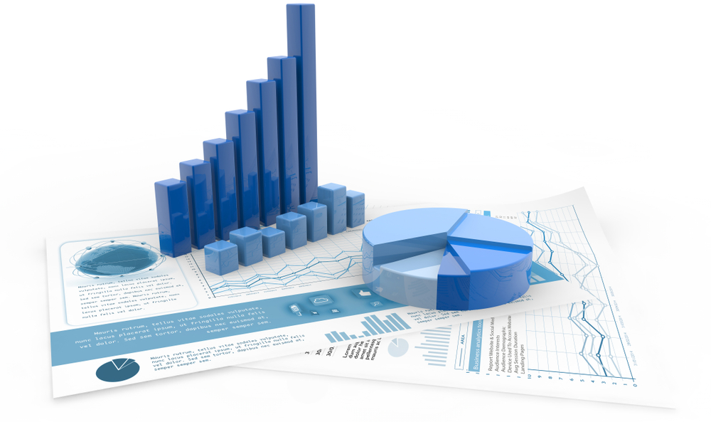
Lag ei statistisk fargeleggingsbok
- Bruk micro:bit til å samle inn data
Oppgåve
Design ei datainnsamling i naturfag (forsøk) der de bruker micro:bit for å samle inn data, og vis fram resultata på ein ryddig måte der de sjølv vel kva slags tabellar og diagram de vil bruke. Lag ei side til ei fargeleggingsbok med ei enkel forklaring av undersøkinga, og resultatet. Denne sida skal seinare og nyttast i statistikkutstillinga.
Fase 1: Undersøke og finne informasjon
Undersøk gjerne kva for ulike typar data som kan vere fornuftig å samle inn? Er det verdiar som endrar seg over tid? Ein verdi som skal vere konstant, som de måler fleire gonger? Eller er det verdiar som bør delast inn i intervallar? Tenk gjennom korleis de best kan vise fram dataa de samlar inn – kva slags framstilling som blir tydelegast.
Sidan de skal bruke micro:bit til dette, må de finne ut kva han kan brukast til å måle. Hugs at det går an å kople til andre sensorar og elektronikk.
Fase 2: Idémyldre og planlegge
Ha ei idémyldring for deg sjølv. Kva for nokre data ønsker du å samle inn? Kvifor akkurat desse? Teikne gjerne ei skisse over sida til fargeleggingsboka før du diskuterer med dei andre. Deretter må gruppa samla avgjere kva de skal måle og korleis sida dykkar i fargeleggingsboka skal sjå ut.
Planlegg gjennomføringa
  Berekne kor lang tid kvar del tek.
  Har du tid til å gjere alle målingane?
  Dersom ikkje, kva skal du kutte ut?
  Korleis skal du dele inn målingane?
Følg resten av fasane for å gjere oppgåva.

